Slide 1
PixelSense
10/12/2014
Valentin Bodereau
Fabien Larvor
Thibault Riou

Slide 2
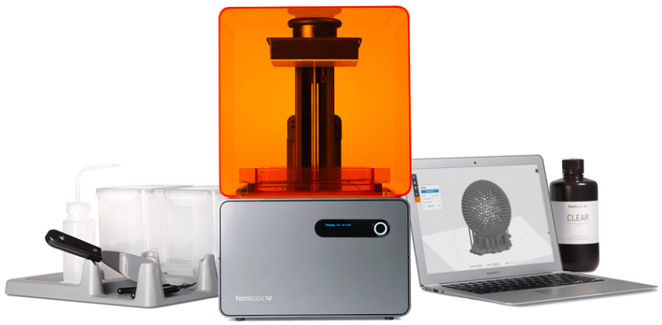
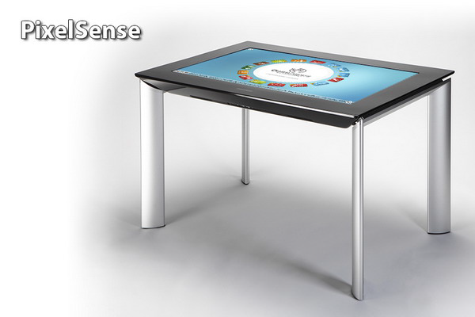
Introduction
Etablir un tutoriel permettant l'utilisation "facile et rapide" de l'imprimante 3D Form1
Etablir un tutoriel facilitant l’implémentation de l’utilisation de tags avec la table PixelSense
Mettre à jour un démonstrateur sur PixelSense SUR40 rajoutant une interaction avec des objets tangibles

Slide 3
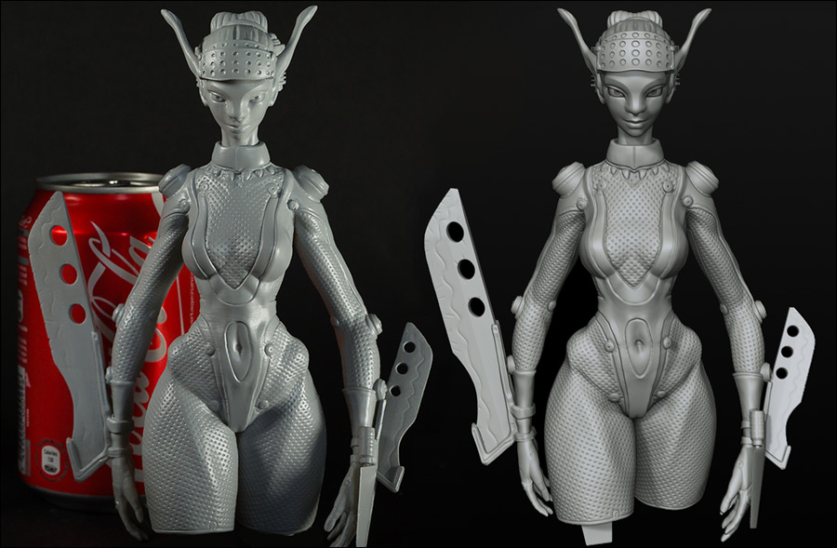
Compétences sur les domaines abordés
Réalité virtuelle
Modélisation 3D
Programmation Objet

Slide 4





Contexte Technologique
Compétences mises en œuvres :
C#, .Net
Unity
Blender
SDK Surface 2.0
Matériel utilisé :
Table Samsung SUR-40
Imprimante Form1

Slide 5
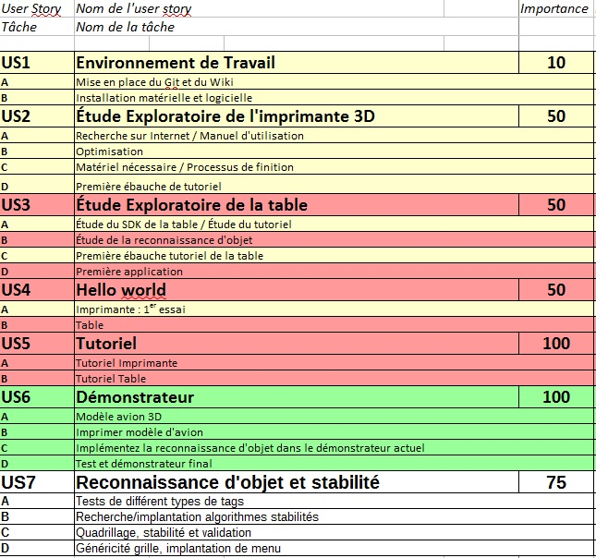
Description des User Stories
Sprint 0 : Découverte matérielle
Sprint 1 : Tutoriels
Sprint 2 : Application « 42 cartes »
Sprint 3 : Démonstrateur final

Slide 6
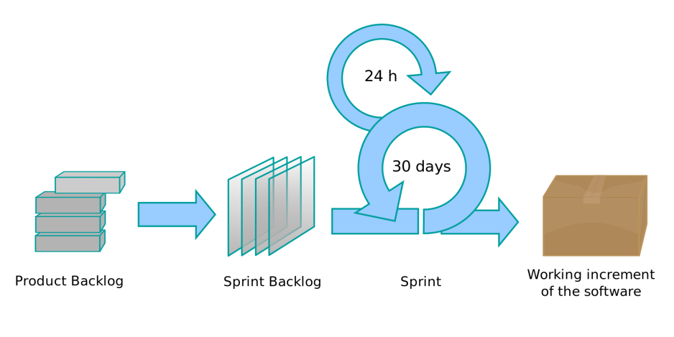
Pratiques Scrum
Envoi d’un mail par le Scrum master la veille du daily scrum
Daily Scrum à chaque début de journée puis avec M. Kubicki
Respect strict des horaires
Sprint review et sprint retrospective fait le soir même de la fin du sprint et au début du sprint suivant avec M. Kubicki
6h
3 j

Slide 7
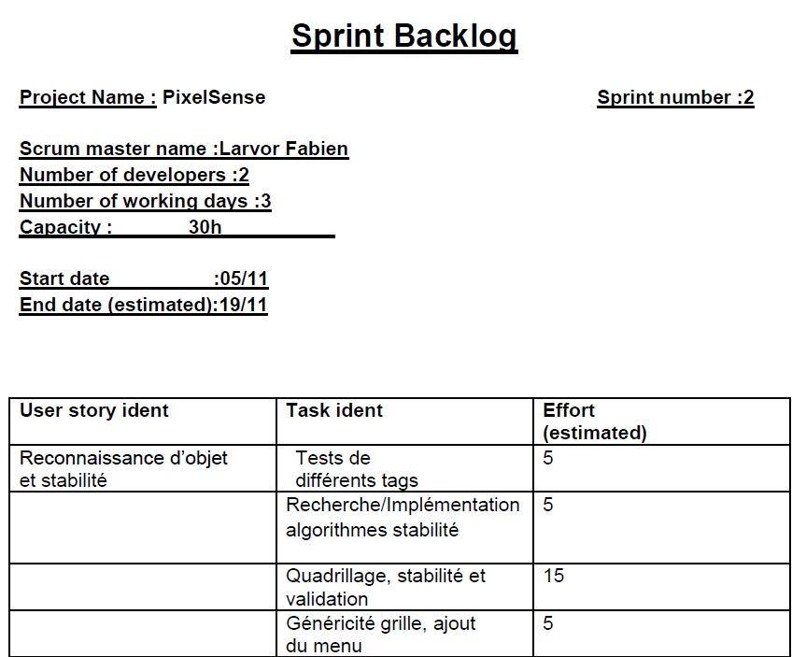
Impact de la méthodologie Scrum
Projet organisé
Tâches planifiées au début
Répartition du travail plus claire
Gain de temps
Parallélisme

Slide 8
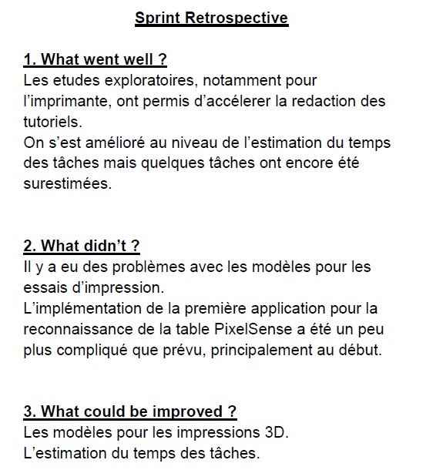

Slide 9
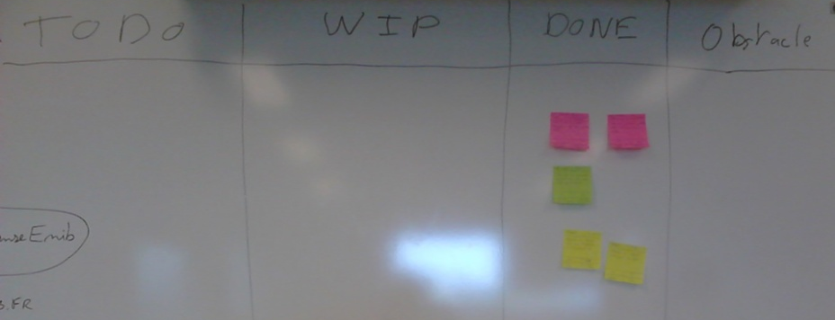
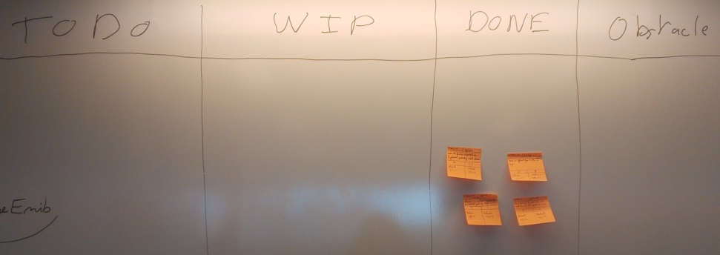
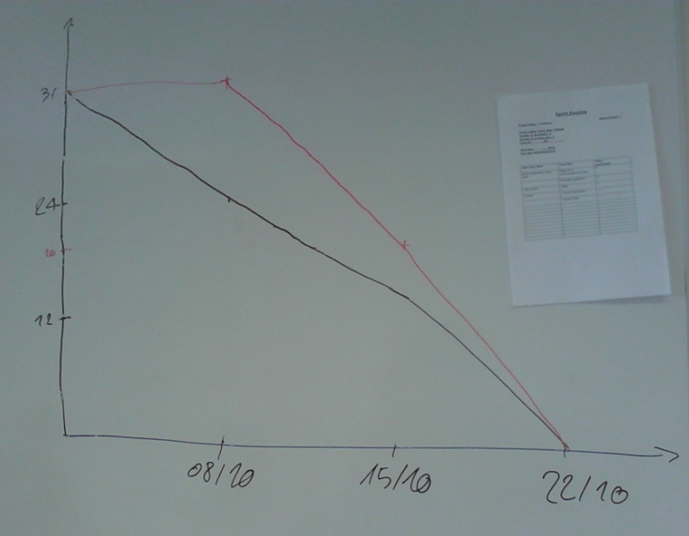
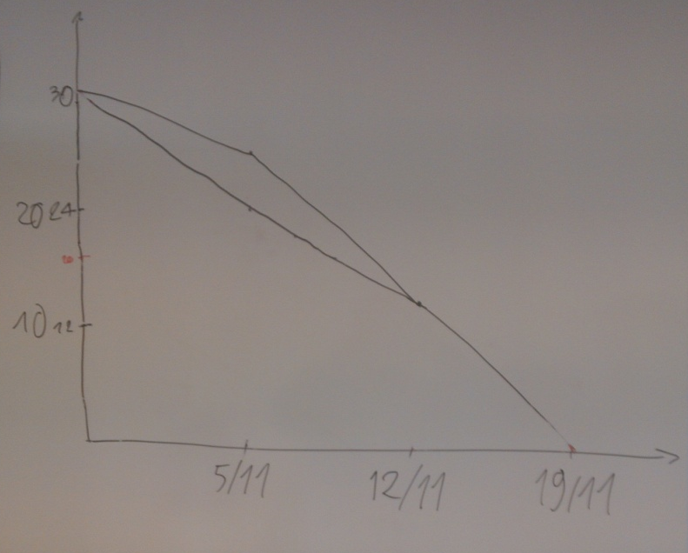
Kanban et Burndown Chart
Sprint 1
Sprint 2

Slide 10
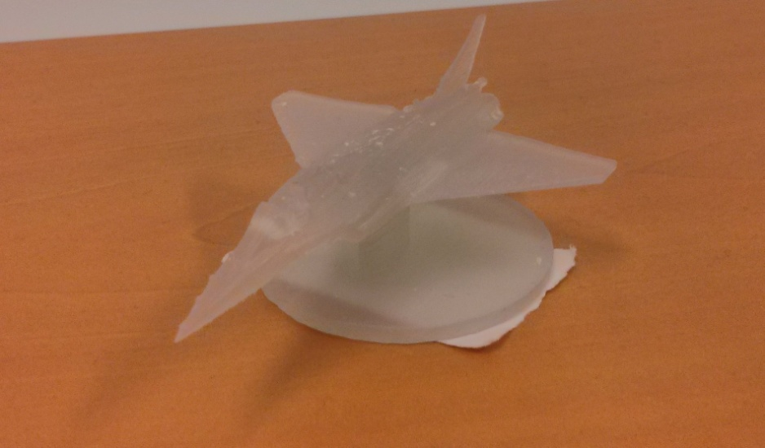
Conclusion
4 releases : 2 tutoriels et 2 applications
Bonne organisation grâce à la méthodologie Scrum
Charge de travail inférieure à la durée initiale du projet

